Slide 1
Java Fundamentals Introduction
Java SE
Основы языка программирования Java и платформы Java SE для начинающих
Olga Smolyakova, PhD, OCJP, Olga_Smolyakova@epam.com
Ihar Blinou, PhD, OCJI, Ihar_Blinou@epam.com
Vyacheslav Lapin, OCJP, Vyacheslav_Lapin@epam.com

Slide 2
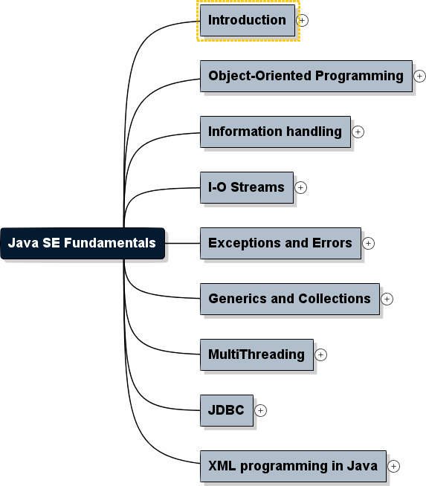

Slide 3
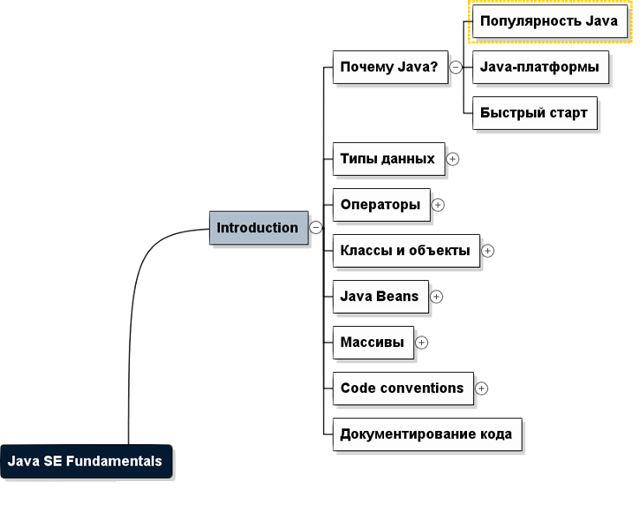

Slide 4
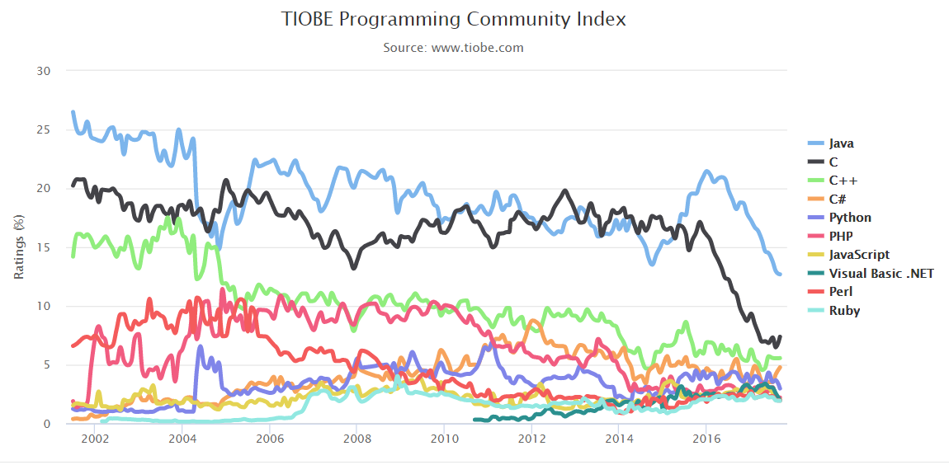
Введение в язык Java. Причины популярности
http://www.tiobe.com/index.php/content/paperinfo/tpci/index.html

Slide 5
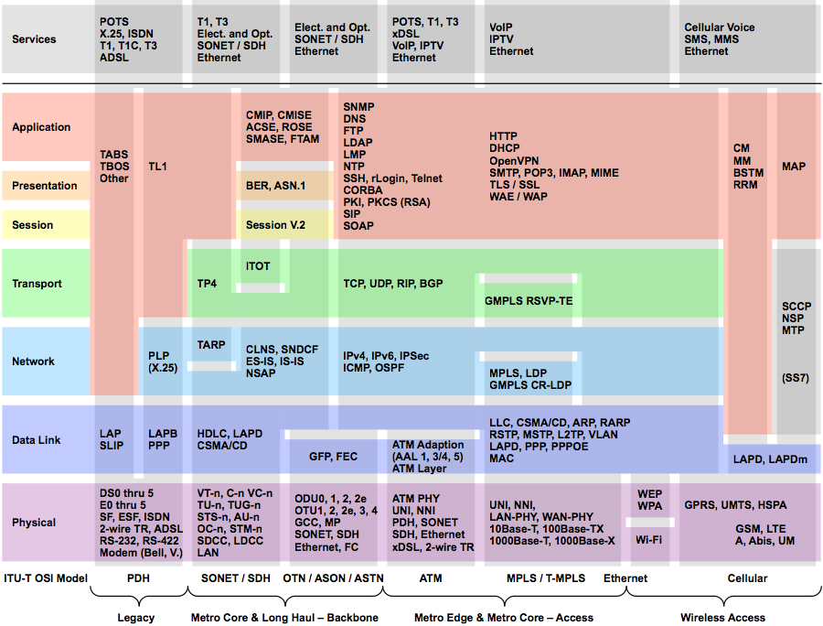
Введение в язык Java. Причины популярности

Slide 6
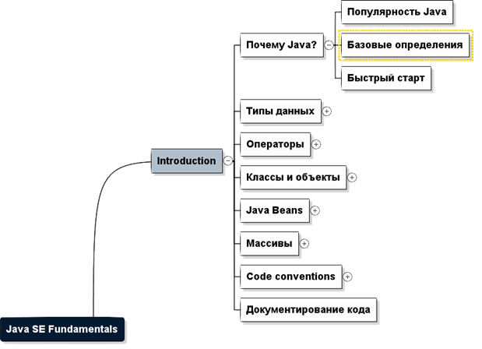
Содержание раздела

Slide 7

Введение в язык Java. Базовые определения
«Java – это (С++)--»*
James Gosling, создатель языка
*в одном из публичных выступлений

Slide 8

Введение в язык Java. Базовые определения
Проблемы C++, исправленные в Java:
Ромбовидное наследование
Убрано множественное наследование
Утечки памяти
Убрана необходимость освобождать память вручную (деструкторы)
Арифметика указателей
Ограничение ссылок лишь первым порядком
Возможность перепутать присваивание с проверкой на равенство в операторе if
Убрано автоматическое преобразование чего-либо к логическому типу
Возможность обратиться к области памяти, не принадлежащей приложению
Код выполняется в спец. области памяти, называемой «песочницей»

Slide 9


Введение в язык Java. Базовые определения
1991г. Джеймсом Гослингом создан язык «Oak» («Дуб») для ресиверов цифрового телевидения;
1992г. – демонстрация использования языка и платформы на PDA-устройствах Star7;
1994г. После обнаружения факта, что название «Oak» закреплено за «Oak Technology», проект переименован в Java;
1996, 23 января – Java Development Kit (JDK) 1.0
Апплеты
Abstract Window Toolkit (AWT)
1996, 26 августа – JDK 1.0.2 (first stable release).

Slide 10

Введение в язык Java. Базовые определения
1997, 19 февраля – JDK 1.1
Внутренние и анонимные классы;
Calendar;
JavaBeans;
JDBC;
RMI;
Reflection;
JIT (Just In Time) compiler;

Slide 11


Введение в язык Java. Базовые определения
1998, 8 декабря – JDK 1.2 «Playground»
Создание «Java Community Process» (JCP);
strictfp;
Новый проработанный Collection Framework (JSR-166);
Отделение платформ: «ME» и «EE» от «SE»;
Многие API переписаны на GoF-паттерны;
Swing как лучшая альтернатива AWT;
Поддержка интеграционной технологии Common Object Request Architecture (CORBA);
Поддержка Unicode, включая японский, китайский и корейский язык;
JIT-компилятор, улучшенная производительность.

Slide 12
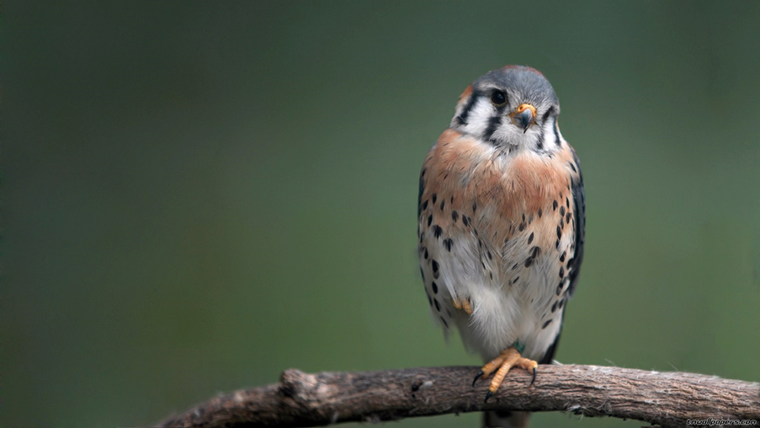
Введение в язык Java. Базовые определения
2000, 8 мая – J2SE 1.3 «Kestrel*»
HotSpot JVM included;
RMI compatibility with CORBA;
Java Naming and Directory Interface (JNDI);
Java Platform Debugger Architecture (JPDA);
JavaSound;
Synthetic proxy classes.
* Kestrel falcon (рус. «Пустельга») — птица из семейства соколиных

Slide 13


Введение в язык Java. Базовые определения
2002, 6 февраля – J2SE 1.4 «Merlin»
assert keyword (JSR 41);
Regular expressions RegExp;
Internet Protocol version 6 (IPv6);
Non-blocking IO (named New Input/Output, NIO) (JSR 51);
Logging API (JSR 47);
Image I/O API (reading and writing images in JPEG and PNG formats;
Integrated XML parser and XSLT processor (JAXP) (JSR 5, JSR 63);

Slide 14


Введение в язык Java. Базовые определения
2004, 30 сентября – J2SE 5
изменилась маркетинговая нумерация - уход от “Java 2”;
Параметризируемые типы или «generics» (JSR 14);
Аннотации или «metadata» (JSR 175);
Autoboxing/unboxing (JSR 201);
Ключевое слово «enum» (JSR 201);
Varargs;
For-each loop (JSR 201);
New Java memory model (JMM - JSR 133);
Static imports.

Slide 15


Введение в язык Java. Базовые определения
2006, 11 декабря – Java SE 6 «Mustang»
Scripting Language Support (JSR 223);
JDBC 4.0 support (JSR 221);
Java Compiler API (JSR 199);
StAX parser.

Slide 16

Введение в язык Java. Базовые определения

Slide 17


Введение в язык Java. Базовые определения
2011, 7 июля – Java SE 7 «Dolphin»
Project «Coin» ("Java Programming Language Enhancements")
«try-with-resourses»;
«Бриллиантовый» синтаксис (“<>”);
Возможность использования String в switch;
Отделение разрядов в числовых литералах (“_”);
Объединение множественных catch`ей;
New file I/O library: NIO 2 (JSR 203);
JVM => «Da Vinchi Machine» или «Multi Language Virtual Machine» (JSR 292);
Инструкция байт-кода «invokedynamic» для поддержки динамических языков;
Сортировка «Timsort» вместо «Merge sort»;

Slide 18


Введение в язык Java. Базовые определения
2014, 18 марта – Java SE 8
Project “Lambda” (JSR 335)
Optional
Stream API
CompletableFuture
Default interface methods
Date and Time API (JSR 310)
Repeatable annotations (JSR 337)
Remove the «permanent generation»

Slide 19


Введение в язык Java. Базовые определения
2017, 21 сентября – Java SE 9
Project «Jigsaw» (JSR 376)
VarHandlers (замена Unsafe)
1-byte string characters (when possible)
HTTP/2 Client
JShell – Java REPL (JSR 222)
G1 - сборщик мусора по умолчанию

Slide 20
Введение в язык Java. Базовые определения
«The Java® programming language is a general-purpose, concurrent, class-based, object-oriented language. It is designed to be simple enough that many programmers can achieve fluency in the language. The Java programming language is related to C and C++ but is organized rather differently, with a number of aspects of C and C++ omitted and a few ideas from other languages included. It is intended to be a production language, not a research language…»
«Java является языком программирования общего назначения, ориентированным на параллельное выполнение и основанным на классах объектно-ориентированным языком. Он специально разрабатывался так, чтобы быть достаточно простым, так что многие программисты могут достичь высокой скорости работы. Хотя язык программирования Java связан с C и C++, он существенно отличается от них; ряд аспектов C и C++ в Java отсутствует, а из других языков включено несколько идей, не имеющих аналогов в C и C++. Java – это в первую очередь, производственный, а не исследовательский язык программирования…»
JLS (Java Language Specification), Java SE 8 Edition

Slide 21
Введение в язык Java. Базовые определения
Java появилась в январе 1996г., когда принцип WORA был привлекателен
Однако сегодня 90% разработки на Java – это системы класса ERP, CRM и т.д.
Доля «железа» в стоимости таких решений – от силы 1-3% - всё остальное – аналитика, разработка, тестирование и поддержка.
Case`ов, когда заказчик приходит и говорит «У меня уже есть такое-то и такое-то железо, напишите мне именно такую систему, которая бы на нём работала» попросту нет!
Заказчик купит (или арендует в облаке) то железо, которое разработчики ему посоветуют!

Slide 22




Введение в язык Java. Базовые определения
Сегодня принцип WORA полезен в основном тем, что на JVM выполняются Integrated Development Environment (IDE) – интегрированные среды разработки. Поэтому программы на языке Java можно не только выполнять, но и разрабатывать на любых компьютерах.

Slide 23
Введение в язык Java. Базовые определения
Обратная совместимость (backward compatibility) — поддержка новой версией языка интерфейса, присутствующего в старой версии, в результате чего другие программы (или человек) могут продолжать работать с новой версией без значительной переделки. Полная обратная совместимость означает, что при замене старой версии компонента на новую, функционирование всей системы в целом не нарушится.
Обеспечение обратной совместимости позволяет пользователям, при переходе к новой версии, частично или полностью сохранить ценность тех наработок, которые они приобрели при адаптации к работе с предыдущими версиями программного или аппаратного обеспечения.
С другой стороны, беспечение обратной совместимости сдерживает развитие технологий. Так, в Java очень много «унаследовано» из предыдущих версий, от чего нельзя отказаться из-за совместимости. Это позволяет сохранить предыдущие инвестиции производителей и потребителей, но одновременно не позволяет реализовать более прогрессивные функции и повышает вероятность возникновения ошибок.

Slide 24
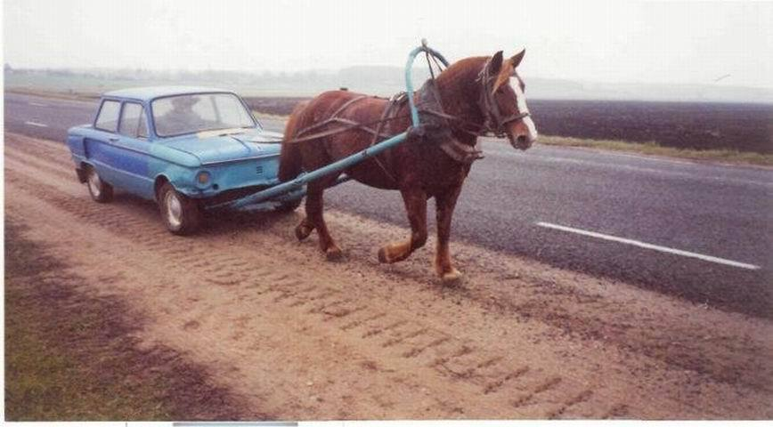
Введение в язык Java. Базовые определения

Slide 25

Введение в язык Java. Базовые определения

Slide 26
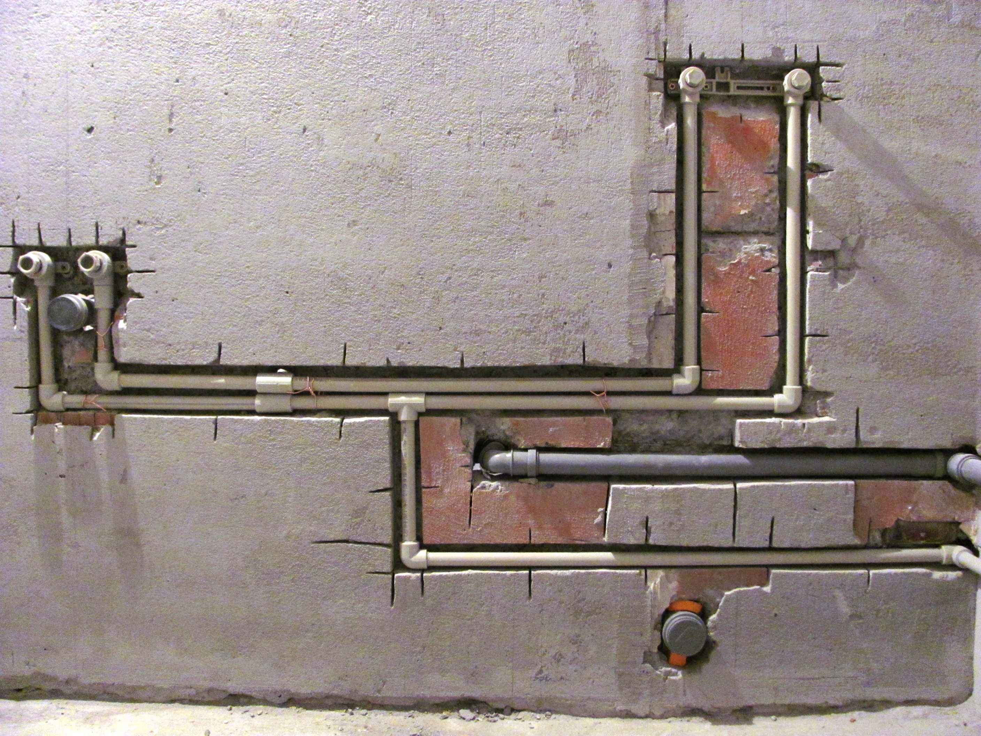
Введение в язык Java. Базовые определения

Slide 27

Введение в язык Java. Базовые определения

Slide 28
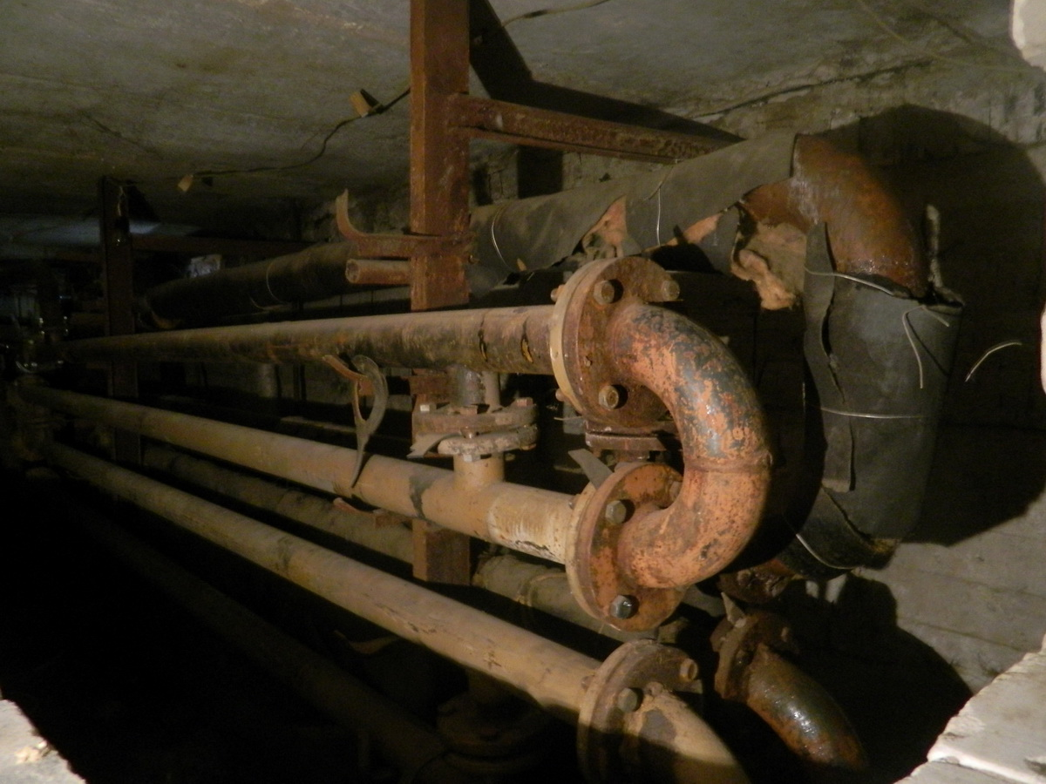
Введение в язык Java. Базовые определения

Slide 29

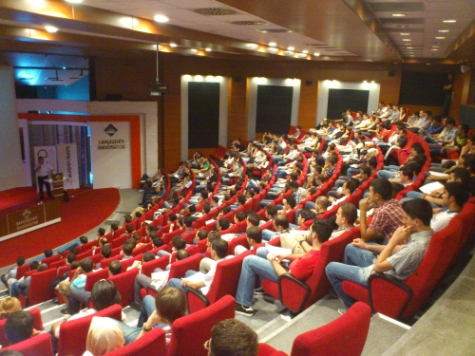
Введение в язык Java. Базовые определения
Java Community Process (JCP) – сформированный в 1998 году формальный процесс, который позволяет заинтересованным лицам участвовать в формировании будущих версий спецификаций платформ языка Java.
Сайт: http://jcp.org/

Slide 30
Введение в язык Java. Базовые определения
Основа JCP — ревью, правка и многоуровневое утверждение документов Java Specification Request (JSR) - формальные документы, описывающие спецификации и технологии, которые предлагается добавить к Java платформе.
Initiation (Запрос)
Спецификация предлагается членами сообщества, и, путём голосования, принимается Исполнительным Комитетом.
В это время JSR присваивается номер.
Community Draft (Черновик для сообщества)
После принятия JSR формируется экспертная группа, которая разрабатывает первый черновик спецификации. Этот черновик выносится на рассмотрение Исполнительного Комитета и членов сообщества.
По итогам обсуждения выносится решение о том, переходить к следующей стадии, или необходим новый доработанный Community Draft.

Slide 31
Введение в язык Java. Базовые определения
Public Draft (Открытый черновик)
Черновик, дошедший до этой стадии, выкладывается в свободный доступ на сайте JCP, и любой человек, может рассмотреть его и высказать своё мнение. Экспертная группа использует эти отзывы для дальнейшего совершенствования спецификации.
После этого доработанная спецификация выносится на голосование Исполнительного Комитета для окончательного утверждения. К этому времени становятся доступными «Эталонная реализация» и набор автоматических тестов Technology Compatibility Kit.
Maintenance (Поддержка)
Окончательная версия спецификации, эталонной реализации и TCK обновляется по мере поступления запросов на доработку, уточнение и расширение.
Некоторые запросы могут потребовать пересмотра спецификации экспертной группой и выпуска новой версии, или даже формирования нового JSR.
Описание процедуры JCP: http://www.jcp.org/en/procedures/overview

Slide 32
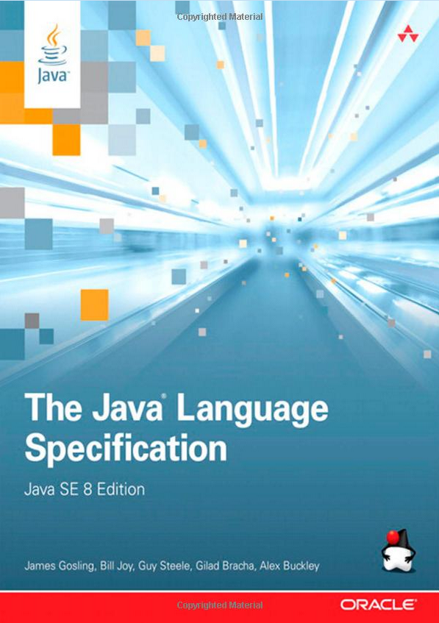
Введение в язык Java. Базовые определения
Java language specification (JLS) – техническое описание синтаксиса и семантики языка программирования Java.
Предоставляет очень подробную информацию о возможностях языка программирования Java сложным для восприятия сухим техническим языком официальной документации.
Официальные спецификации на английском языке доступны по ссылкам:
https://docs.oracle.com/javase/specs/jls/se8/jls8.pdf
https://docs.oracle.com/javase/specs/jls/se9/jls9.pdf

Slide 33
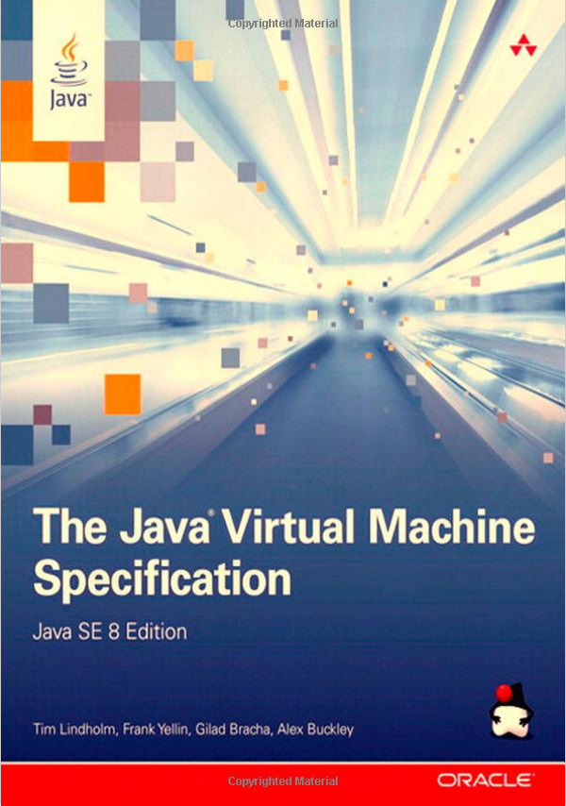
Введение в язык Java. Базовые определения
Java Virtual Machine (JVM) - часть программного обеспечения Java, отвечающая за исполнение байт-кода, содержащийся в файлах *.class, в определённой операционной системе.
Официально описана в документе «The Java Virtual Machine Specification». Предъявляет унифицированные требования ко всем программам, претендующим на звание JVM.
Официальные спецификации на английском языке доступны по ссылкам:
https://docs.oracle.com/javase/specs/jvms/se8/jvms8.pdf
https://docs.oracle.com/javase/specs/jvms/se9/jvms9.pdf

Slide 34
Введение в язык Java. Базовые определения
Существуют разнообразные реализации JVM от различных поставщиков:
Свободные/открытые | Проприетарные
Oracle HotSpot | IBM J9
Kaffe | JamaicaVM
NanoVM | JRockit
TinyVM
Расширенный список:
https://ru.wikipedia.org/wiki/Список_виртуальных_машин_Java

Slide 35

Введение в язык Java. Базовые определения
Java Runtime Environment (JRE) - среда выполнения Java, предназначенная для запуска Java-приложений, содержит реализацию виртуальной машины и набор стандартных библиотек.
Иными словами, JRE = JVM + «Java Standard Libraries»

Slide 36

Введение в язык Java. Базовые определения
Java Development Kit (JDK) – комплект базовых средств Java-разработчика, включающее JRE, исходный код стандартных библиотек, демонстрационные примеры и набор утилит:
javac - компилятор Java;
javap - дизассемблер *.class-файлов
jar - архиватор формата JAR;
jconsole – утилита мониторинга JVM;
jshell – REPL-консоль Java (JDK9+);
javadoc - утилита для автоматической генерации документации;
и др.
Иными словами, JDK = JRE + src.zip + «Development Utils»

Slide 37
Введение в язык Java. Базовые определения
Если JVM выполняет байт-код, можно ли его генерировать другим компилятором из другого языка?
Есть ли альтернативы Java на платформе JVM?
Из-за принципа обратной совместимости, Java не может достаточно быстро внедрять инновации, становясь всё более консервативным языком, отстающим от прогресса.
Существуют и другие языки, как и Java, компилируемые в байт-код, исполняющийся на JVM:
Scala
Groovy
Clojure
Kotlin
Ceylon
JRuby
Jython
Phantom
…

Slide 38
Введение в язык Java. Базовые определения
Относительно простой синтаксис, без лишних сложностей;
Удобная организация библиотек и качественные инструменты для управления зависимостями;
Проработанная и быстрая многопоточность, поддерживаемая на уровне языка;
JVM, которая позволяет программировать на Scala, Groovy, Python, Ruby, JavaScript, Kotlin, Ceylon и т.д. и т.п.
Огромная существующая инфраструктура (начиная от библиотек, заканчивая серверами);
Поддержка Java на Android;
При решении определенного диапазона задач скорость сравнима с нативными языками С/С++;
(Инди) игры (Minecraft, Delver, Lineage...);

Slide 39
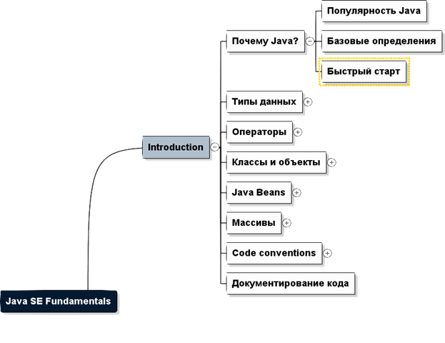
Содержание раздела

Slide 40
Введение в язык Java. Быстрый старт
Как из кода на Java получить работающую программу?
Программные файлы *.java
в подкаталоге «src» проекта
public class First { public static void main(String[] args) { System.out.print("Java уже здесь!"); } }
javac.exe (транслятор)
javac -d bin
src\First.java
Файлы *.class (т.н. «byte-код»)
Кюєѕ 4L Њ
Ќ Ћ • - - •
…
java.exe
(JIT-компилятор,
интерпретатор)
java -cp ./bin
First
Результат
Java уже здесь!

Slide 41
Введение в язык Java. Быстрый старт
Усложняем задачу: как из одного Java-класса обратиться к другому?
public class AboutJava { public void printReleaseData(){ System.out.println("Java уже здесь!"); } }
public class MainClass { public static void main(String[] args) { AboutJava object = new AboutJava(); object.printReleaseData(); } }
javac -d bin –cp src src/MainClass.java
java -cp bin MainClass
Java уже здесь!
Результат:

Slide 42
Введение в язык Java. Быстрый старт
Как пользователю передать данные в программу?
Если скомпилировать приложение и запустить его с помощью следующей командной строки:
java CommandArg first second 23 56.2 23,9
Результат будет следующий:
public class CommandArg { public static void main(String[] args) { for(int i = 0; i < args.length; i++){ System.out.println("Аргумент " + i + " = " + args[i]); } } }
Аргумент 0 = first
Аргумент 1 = second
Аргумент 2 = 23
Аргумент 3 = 56.2
Аргумент 4 = 23,9

Slide 43
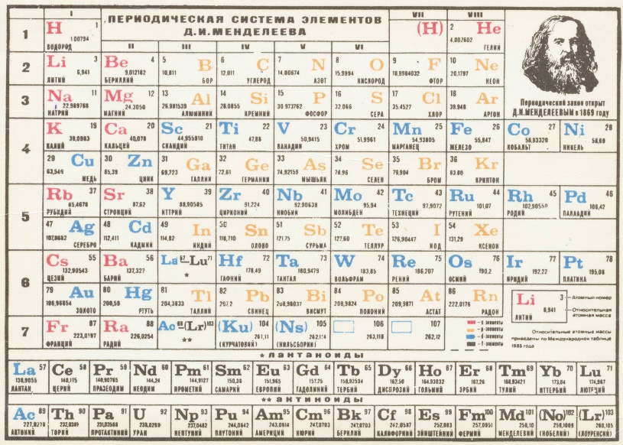
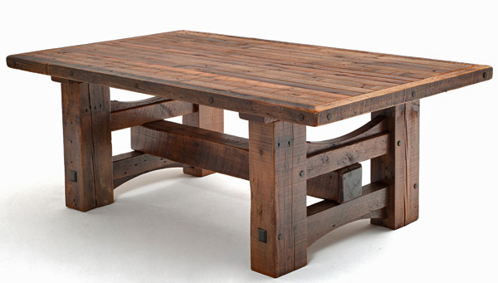
Введение в язык Java. Быстрый старт
Как быть, если нужно назвать 2 разных класса одинаковым именем?
?
class Table {
…
}
?

Slide 44
Введение в язык Java. Быстрый старт
Как быть, если нужно назвать 2 разных класса одинаковым именем?
Для недопущения ситуации т.н. «конфликта имён» в Java принято использовать пакеты - контейнеры классов, которые используются для разделения пространств имен.
Пакет в Java создается включением в текст программы первым оператором ключевого слова package и помещением его в соответствующую папку:
package имя_пакета;
package имя_пакета.имя_подпакета.имя_подпакета;

Slide 45
Введение в язык Java. Быстрый старт
Как быть, если нужно назвать 2 разных класса одинаковым именем?
package com.epam.courses.jf.se01.chemistry; public class Table {
... }
package com.epam.courses.jf.se01.furniture; public class Table {
... }

Slide 46
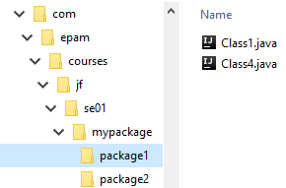
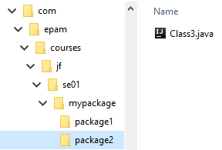
Введение в язык Java. Быстрый старт
Но, ведь, нельзя же назвать 2 разных ФАЙЛА одинаковым именем?
Для хранения пакетов используются каталоги файловой системы.
package com.epam.courses.jf.se01.mypackage.package1;
package com.epam.courses.jf.se01.mypackage.package2;

Slide 47
Введение в язык Java. Быстрый старт
Как компилятор находит файлы классов?
При компиляции поиск пакетов осуществляется в:
рабочем каталоге;
используется параметр переменной среды classpath;
указывается местонахождение пакета параметром компилятора при помощи ключей «–classpath»
(или сокращённо - «-cp»).
Пакеты регулируют права доступа к классам и подклассам.
если ни один модификатор доступа не указан, то сущность (т.е. класс, метод или переменная) является доступной всем методам в том же самом пакете.

Slide 48
Введение в язык Java. Быстрый старт
Для подключения пакета используется ключевое слово import.
import имя_пакета.имя_подпакета.*;
import имя_пакета.имя_подпакета.имя_подпакета.имя_класса;
java
util
Date

Slide 49
Введение в язык Java. Быстрый старт
Как использовать пакеты?
package com.epam.courses.jf.se01.mypackage.package1; public class Class1 { Class2 obj = new Class2(); int varInteger; } class Class2{ }
package com.epam.courses.jf.se01.mypackage.package2; import com.epam.courses.jf.se01.mypackage.package1.Class1; public class Class3 { public static void main(String[] args) { Class1 cl1 = new Class1(); } }

Slide 50
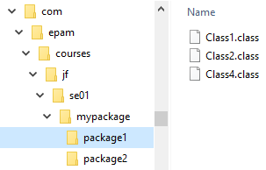
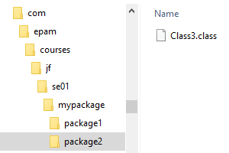
Введение в язык Java. Быстрый старт
package com.epam.courses.jf.se01.mypackage.package1; public class Class4 { Class2 obj = new Class2(); void methodClass4(Class1 cl1){ cl1.varInteger = 4; } }
Структура и содержимое пакетов при компиляции:

Slide 51
Введение в язык Java. Быстрый старт
private
default (package-private)
protected
public
package com.epam.courses.jf.se01; public class Modificators { public static void main(String[] args) { AboutJava obj = new AboutJava(); String s1 = obj.getAboutJava(); String s2 = obj.info(); // error } } class AboutJava{ public String getAboutJava(){ return info(); } private String info(){ return "About Java."; } }

Slide 52
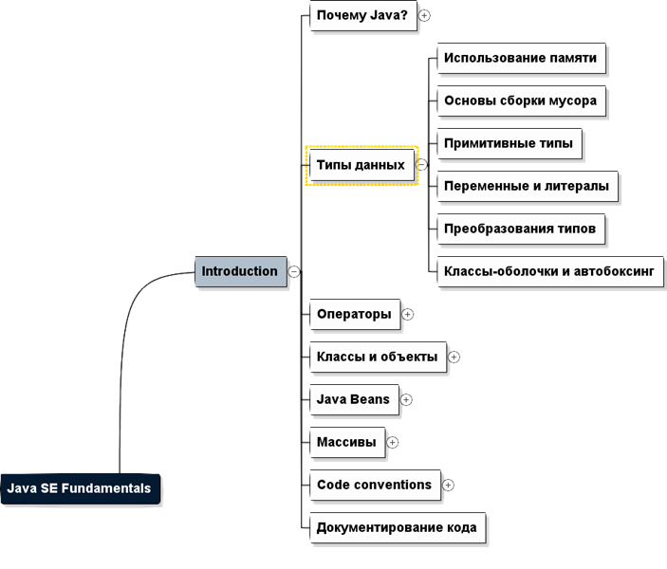

Slide 53
Введение в язык Java. Типы данных
Как наиболее рационально использовать память?
Управление памятью непосредственно обеспечивается JVM.
В Java все объекты программы расположены в динамической памяти (heap) и доступны по объектным ссылкам, которые в свою очередь хранятся в стеке (non-heap).

Slide 54
Введение в язык Java. Типы данных, переменные
Stack
cc
public class StackRef {
public void first(){
second();
//after
}
public void second(){
Car c =new Car();
}
}
cc
1
cc
4
first()
Heap
cc
2
cc
second()
cc
Car
first()
3
cc
cc
second() ref c
cc
first()
cc
c
Car
cc
1
public class HeapRef{
Car c = new Car();
public void first(){
c = new Car();
}
}
Ref
2
c
Car
Ref
Car

Slide 55
Введение в язык Java. Типы данных, переменные
Необходимо отметить, что объектные ссылки языка Java содержат информацию о классе объектов, на которые они ссылаются, так что объектные ссылки - это не указатели, а дескрипторы объектов.
Наличие дескрипторов позволяет JVM выполнять проверку совместимости типов на фазе интерпретации кода, генерируя исключение в случае ошибки.

Slide 56
Введение в язык Java. Типы данных, переменные
Память, выделяемая для ссылок, управляется автоматически, как и память для примитивных типов. Память для каждого объекта аллоцируется (выделяется) при помощи операции new.
Программа не освобождает выделенную память, это делает JVM. Автоматическое освобождение памяти, занимаемой уже ненужными (неиспользуемыми) объектами выполняется в JVM программным механизмом, который называется сборщиком мусора («garbage collector» или GC).

Slide 57
Типы данных, переменные. Примитивные типы
Примитивные типы
Язык Java является объектно-ориентированным, но существуют типы данных (простые/примитивные), не являющиеся объектами:
фактор производительности.
Простые типы делятся на 4 группы:
целые: int, byte, short, long;
числа с плавающей точкой: float, double;
символы: char;
логические: boolean.
Синтаксис Java позволяет создавать свои типы, получившие название ссылочных.

Slide 58
Типы данных, переменные. Сравнение примитивных типов
Сравнение примитивных типов
Примитив-ный тип | Размер(бит) | Мин. значение | Макс. значение | Класс-оболочка
boolean | - | - | - | Boolean
char | 16 | Unicode 0 | U2^16-1 | Character
byte | 8 | -128 | 127 | Byte
short | 16 | -2^15 | 2^15-1 | Short
int | 32 | -2^31 | 2^31-1 | Integer
long | 64 | -2^63 | 2^63-1 | Long
float | 32 | IEEE754 | IEEE754 | Float
double | 64 | IEEE754 | IEEE754 | Double
void | - | - | - | Void

Slide 59
Типы данных, переменные. Особенности примитивных типов
Размер примитивных типов одинаков для всех платформ; за счет этого становится возможной переносимость кода
Размер boolean неопределен. Указано, что он может принимать значения true или false.
Преобразования между типом boolean и другими типами не существует.
Тип | Бит | Знак | Мантисса | Порядок
float | 32 | 1 | 23 | 8
double | 64 | 1 | 52 | 11

Slide 60
Типы данных, переменные. Значение по умолчанию
Значения по умолчанию
Неинициализированная явно переменная (!член класса/экземпляра) примитивного типа принимает значение по умолчанию в момент создания.
Примитивный тип | Значение по умолчанию
boolean | false
char | '\u0000' (null)
byte | (byte)0
short | (short)0
int | 0
long | 0L
float | 0.0f
double | 0.0d

Slide 61
Типы данных, переменные. Переменные
Переменные
Характеристики переменных:
Основное место для хранения данных;
Должны быть явно объявлены;
Каждая переменная имеет тип, идентификатор и область видимости;
Определяются для класса, для экземпляра и внутри метода.

Slide 62
Типы данных, переменные. Объявление переменных
Объявление переменных:
Может быть объявлена в любом месте блока кода;
Должна быть объявлена перед использованием;
Обычно переменные объявляются в начале блока;
Область видимости определяется блоком;
Необходимо инициализировать переменные перед использованием;
Переменные простых типов инициализируются автоматически.

Slide 63
Типы данных, переменные. Объявление переменных
Основная форма объявления:
В именах переменных не могут использоваться символы арифметических и логических операторов, а также символ ‘#’.
Применение символов ‘$’ и ‘_’ допустимо, в том числе и в первой позиции имени.
тип идентификатор [ = значение];
При объявлении переменные могут быть проинициализированы.

Slide 64
Типы данных, переменные. Объявление переменных
Объявление переменных
public class VariablesExample { boolean statusOn; double javaVar = 2.34; public static void main(String[] args) { int itemsSold = 04; double salary = 1.234e3; float itemCost = 11.0f; int i = 0xFd45, k$; double _interestRate; } public void javaMethod() { long simpleVar = 1_000_000_000_000L; byte byteVar2 = 123; } }

Slide 65
Типы данных, переменные. Особенности работы с переменными
Java не позволяет присваивать переменной значение более длинного типа.
Исключение составляют операторы инкремента, декремента и операторы +=, -=, *=, /=.
var @= expr == var = (typename)(var @ (expr))
//Error
int intVar = 1_000_000_000L;
int intVar = 100;
long longVar = 1_000_000_000_000L;
intVar += longVar;
// Error
intVar = intVar + longVar;

Slide 66
Типы данных, переменные. Ключевые и зарезервированные слова языка Java
Ключевые и зарезервированные слова языка Java
abstract | continue | for | new | switch
assert | default | goto | package | synchronized
boolean | do | if | private | this
break | double | implements | protected | throw
byte | else | import | public | throws
case | enum | instanceof | return | transient
catch | extends | int | short | try
char | final | interface | static | void
class | finally | long | strictfp | volatile
const | float | native | super | while

Slide 67
Типы данных, переменные. Ключевые и зарезервированные слова языка Java
Кроме ключевых слов, в Java существуют три литерала, не относящиеся к ключевым и зарезервированным словам:
null, true, false,
А также дополнительные зарезервированные слова:
const, goto.

Slide 68
Типы данных, переменные. Литералы
Литералы
Константы
Целочисленные
С плавающей точкой
Булевские
Символьные

Slide 69
Типы данных, переменные. Целочисленные литералы
Целочисленные константы
десятичные
1, 2, 3, 42
1L, 42l
восьмеричные
01, 06, 017
01L
шестнадцатеричные
0x12, 0Xffff
0x12L
int
long
Целочисленное значение можно присваивать типу char, если оно лежит в пределах допустимого диапазона этого типа

Slide 70
Типы данных, переменные. Литералы с плавающей точкой и булевские литералы
Константы с плавающей точкой
Стандартная форма
2.0, 3.1415
2.0f, 3.1415F
Научная форма
6.022e23, 3.14159E-05
6.011e23f
double
float
Булевские константы
true
false
boolean

Slide 71
Типы данных, переменные. Символьные литералы
Символьные константы
‘a’… ‘z’ и все отображаемые символы ASCII
Непосредственный ввод
‘\ddd’ – восьмеричный символ ddd
‘\uxxxx’ – шестнадцатеричный символ xxxx
Ввод с помощью управляющей последовательности
‘ \’ ’ – одинарная кавычка(single quote, \u0027)
‘ \” ’ – двойная кавычка(double quote, \u0022)
‘ \\ ’ – обратная косая черта(backslash, \u005C)
‘ \b ’ – “забой” (backspace, \u0008)
‘ \r ’ – возврат каретки(carriage return, \u000D)
‘ \f ’ – подача страницы(form feed, \u000C)
‘ \t ’ – табуляция(horizontal tab, \u0009)
‘ \n ’ – перевод строки(linefeed, \u000A)
char

Slide 72
Типы данных, переменные. Преобразование примитивных типов
Преобразование примитивных типов
Java запрещает смешивать в выражениях величины разных типов, однако при числовых операциях такое часто бывает необходимо.
Различают:
повышающее (разрешенное, неявное) преобразование;
понижающее (явное) приведение типа.

Slide 73
Типы данных, переменные. Преобразование примитивных типов
Расширяющее (повышающее) преобразование. Результирующий тип имеет больший диапазон значений, чем исходный тип.
Сужающее (понижающее) преобразование. Результирующий тип имеет меньший диапазон значений, чем исходный тип.
int x = 200; long y = (long)x; long z = x; long value1 = (long)200; /* необязательно, т.к. компилятор
делает это автоматически */
long value2 = 1000L; int value3 = (int)value2; /* обязательно */

Slide 74
Типы данных, переменные. Неявное (повышающее) преобразование
Повышающее преобразование осуществляется автоматически, даже в случае потери данных.
Серыми стрелками обозначены преобразования, при которых может произойти потеря точности.
char
byte
short
int
long
float
double

Slide 75
Типы данных, переменные. Неявное (повышающее) преобразование
int x1 = 123456789; int x2 = 99999999; float f1 = x1; float f2 = x2; System.out.println("f1 - " + f1); System.out.println("f2 - " + f2);
Результат:
f1 - 1.23456792E8
f2 - 1.0E8

Slide 76
Типы данных, переменные. Неявное (повышающее) преобразование
float f1 = 1.2345f; double d1 = f1; double d2 = 1.2345; System.out.println("f1 - " + f1); System.out.println("d1 - " + d1); System.out.println("--------------------"); System.out.printf("f1 = %.16f\n", f1); System.out.printf("d2 = %.16f\n", d2);
Результат:
f1 - 1.2345
d1 - 1.2345000505447388
--------------------
f1 = 1,2345000505447388
d2 = 1,2345000000000000

Slide 77
Типы данных, переменные. Неявное (повышающее) преобразование
long l1 = 1234567891234L; float f1 = l1; System.out.println("l1 - " + l1); System.out.println("f1 - " + f1);
Результат:
l1 - 1234567891234
f1 - 1.23456795E12

Slide 78
Типы данных, переменные. Приведение типов в выражении
При вычислении выражения (a @ b) аргументы a и b преобразовываются в числа, имеющие одинаковый тип:
если одно из числе double, то в double;
иначе, если одно из чисел float, то в float;
иначе, если одно из чисел long, то в long;
иначе оба числа преобразуются в int.
Арифметическое выражение над byte, short или char имеет тип int, поэтому для присвоения результата обратно в byte, short или char понадобится явное приведение типа.

Slide 79
Типы данных, переменные. Приведение типов в выражении
long a = 10_000_000_000L; int x; x = (int) a; System.out.println("x - " + x); byte b5 = 50; // byte b4 = b5*2; // error byte b4 = (byte) (b5 * 2); byte b1 = 50, b2 = 20, b3 = 127; int x2 = b1 * b2 * b3; System.out.println("x2 - " + x2); double d = 12.34; int x3; x3 = (int) d; System.out.println("x3 - " + x3);
Результат:
x - 1410065408
x2 - 127000
x3 – 12

Slide 80
Типы данных, переменные. Особенности приведения вещественных чисел
Слишком большое дробное число при приведении к целому превращается в Integer.MAX_VALUE или Integer.MIN_VALUE
Слишком большой double при приведении к float превращается в Float.POSITIVE_INFINITY или Float.NEGATIVE_INFINITY

Slide 81
Типы данных, переменные. Особенности приведения вещественных чисел
double d = 1_000_000e100; int x = (int)d; int y = (int)(-d); System.out.println("x = " + x); System.out.println("Integer.MAX_VALUE = "+Integer.MAX_VALUE); System.out.println("y = " + y); System.out.println("Integer.MIN_VALUE = "+Integer.MIN_VALUE);
Результат:
x = 2147483647
Integer.MAX_VALUE = 2147483647
y = -2147483648
Integer.MIN_VALUE = -2147483648

Slide 82
Типы данных, переменные. Особенности приведения вещественных чисел
double d = 1_000_000e100; float z = (float)d; float k = (float)(-d); System.out.println("z = " + z); System.out.println("k = " + k);
Результат:
z = Infinity
k = -Infinity

Slide 83
Типы данных, переменные. Классы-оболочки
Кроме базовых типов данных широко используются соответствующие классы (wrapper классы):
Boolean, Character, Integer, Byte, Short, Long, Float, Double.
Объекты этих классов могут хранить те же значения, что и соответствующие им базовые типы.
Объекты этих классов представляют ссылки на участки динамической памяти, в которой хранятся их значения, и являются классами оболочками для значений базовых типов.
Объекты этих классов являются константными.

Slide 84
Типы данных, переменные. Классы-оболочки
Классы-оболочки (кроме Boolean и Character) являются наследниками абстрактного класса Number и реализуют интерфейс Comparable, представляющий собой интерфейс для работы со всеми скалярными типами.
Float
Number
intValue()
longValue()
floatValue()
doubleValue()
byteValue()
shortValue()
Integer
Byte
Comparable
Double
Long
Short

Slide 85
Типы данных, переменные. Классы-оболочки
public static void main(String[] args) { Integer i = new Integer(10); System.out.println("i1=" + i); changeInteger(i); System.out.println("i2=" + i); } public static void changeInteger(Integer x) { System.out.println("x1=" + x); x = new Integer(20); System.out.println("x2=" + x); }
Результат:
i1=10
x1=10
x2=20
i2=10

Slide 86
Типы данных, переменные. Классы-оболочки
Класс Character не наследуется от Number, так как ему нет необходимости поддерживать интерфейс классов, предназначенных для хранения результатов арифметических операций.
Класс Character имеет целый ряд специфических методов для обработки символьной информации.
У этого класса, в отличие от других классов оболочек, не существует конструктора с параметром типа String.

Slide 87
Типы данных, переменные. Классы-оболочки
char c = '9'; Character ch = new Character(c); System.out.println("charValue() - " + ch.charValue()); System.out.println("isJavaIdentifierStart? - " + Character.isJavaIdentifierStart(c)); System.out.println("isLetter? - " +Character.isLetter(c)); System.out.println("digit for 14 - " + Character.forDigit(14, 16));
Результат:
charValue() - 9
isJavaIdentifierStart? - false
isLetter? - false
digit for 14 - e

Slide 88
Типы данных, переменные. Big-классы
Big-классы
Java включает два класса для работы с высокоточной арифметикой:
BigInteger и BigDecimal,
которые поддерживают целые числа и числа с фиксированной точкой произвольной точности.

Slide 89
Типы данных, переменные. Автоупаковка/автораспаковка
Автоупаковка/автораспаковка
В версии 5.0 введен процесс автоматической инкапсуляции данных базовых типов в соответствующие объекты оболочки и обратно (автоупаковка). При этом нет необходимости в создании соответствующего объекта с использованием оператора new.
Автораспаковка – процесс извлечения из объекта-оболочки значения базового типа. Вызовы таких методов, как intValue(), doubleValue() становятся излишними.
Integer iob = 71;

Slide 90
Типы данных, переменные. Автоупаковка/автораспаковка
Допускается участие объектов в арифметических операциях, однако не следует этим злоупотреблять, поскольку упаковка/распаковка является ресурсоемким процессом.
Integer j = 71; // создание объекта+упаковка Integer k = ++j; // распаковка+операция+упаковка int i = 2; k = i + j + k; System.out.println(k);
Результат:
146

Slide 91
Типы данных, переменные. Автоупаковка/автораспаковка
В классах Long, Integer, Short и Byte присутствует внутренний кеш ссылок на значения от -128 до 127
Integer i1 = 10; Integer i2 = 10; System.out.println(i1 == i2); i1 = 128; i2 = 128; System.out.println(i1 == i2);
Результат:
true
false

Slide 92
Типы данных, переменные. Автоупаковка/автораспаковка
При инициализации объекта класса-оболочки значением базового типа преобразование типов необходимо указывать явно.
Возможно создавать объекты и массивы, сохраняющие различные базовые типы без взаимных преобразований, с помощью ссылки на класс Number.
При автоупаковке значения базового типа возможны ситуации с появлением некорректных значений и непроверяемых ошибок.
Number n1 = 1; Number n2 = 7.1; Number[] array = {71, 7.1, 7L}; Integer i1 = (Integer) n1; Integer i2 = (Integer) n2; // runtime error Integer[] i3 = (Integer[]) array; // runtime error

Slide 93
операторы

Slide 94
Операторы. Арифметические операторы
Арифметические операторы
+ | Сложение | / | Деление
+= | Сложение (с присваиванием) | /= | Деление (с присваиванием)
− | Бинарное вычитание и унарное изменение знака | % | Деление по модулю
−= | Вычитание (с присваиванием) | %= | Деление по модулю (с присваиванием)
* | Умножение | ++ | Инкремент
*= | Умножение (с присваиванием) | -- | Декремент

Slide 95
Операторы. Битовые операторы
Битовые операторы
>> - арифметической сдвиг
>>> - логический сдвиг
| | Или | >> | Сдвиг вправо
|= | Или (с присваиванием) | >>= | Сдвиг вправо (с присваиванием)
& | И | >>> | Сдвиг вправо с появлением нулей
&= | И (c присваиванием) | >>>= | Сдвиг вправо с появлением нулей и присваиванием
^ | Исключающее или | << | Сдвиг влево
^= | Исключающее или (c присваиванием) | <<= | Сдвиг влево с присваиванием
~ | Унарное отрицание

Slide 96
Операторы. Битовые операторы
int i = -1; //11111111111111111111111111111111 i >>>= 10; //00000000001111111111111111111111 System.out.println(i); long l = -1; l >>>= 10; System.out.println(l); short s = -1; s >>>= 10; System.out.println(s); byte b = -1; b >>>= 10; System.out.println(b); b = -1; System.out.println(b >>> 10);
Результат:
4194303
18014398509481983
-1
-1
4194303

Slide 97
Операторы. Операторы отношения и логические операторы
Операторы отношения
Применяются для сравнения символов, целых и вещественных чисел, а также для сравнения ссылок при работе с объектами.
Логические операторы
&& и || - вычисление по сокращенной схеме
& и | - вычисление по полной схеме
< | Меньше | > | Больше
<= | Меньше либо равно | >= | Больше либо равно
== | Равно | != | Не равно
||, |, I= | Или | &&, &, &= | И
! | Унарное отрицание | ^, ^= | исключающее ИЛИ

Slide 98
Операторы. Операторы отношения и логические операторы
public static void main(String[] args) { if(bFalse()&&bTrue()); System.out.println(); if(bFalse()&bTrue()); System.out.println(); } private static boolean bTrue() { System.out.print("true "); return true; } private static boolean bFalse() { System.out.print("false "); return false; }
Результат:
false
false true

Slide 99
Операторы. Дополнительные операторы Java
К операторам относится также оператор определения принадлежности типу instanceof, оператор [ ] и тернарный оператор ?: (if-then-else).
Логические операции выполняются над значениями типа boolean (true или false).
Оператор instanceof возвращает значение true, если объект является экземпляром данного класса.

Slide 100
Операторы. Приоритет операций
№ | Операция | Порядок выполнения операций в выражении при одном приоритете
1 | [ ] . () (вызов метода) | Слева направо
2 | ! ~ ++ -- +(унарный) -(унарный) () (приведение) new | Справа налево
3 | * / % | Слева направо
4 | + - , +(конкатенация строк) | Слева направо
5 | << >> >>> | Слева направо
6 | < <= > >= instanceof | Слева направо
7 | == != | Слева направо
8 | &(битовое), &(логическое) | Слева направо
9 | ^(битовое), ^(логическое) | Слева направо
10 | | (битовое), | (логическое) | Слева направо
11 | && | Слева направо
12 | || | Слева направо
13 | ?: | Слева направо
14 | = += -= *= /= %= |= ^= <<= >>= >>>= | Справа налево

Slide 101
Операторы. Характеристики операторов
Операции над целыми числами: +, −, *, %, /, ++,-- и битовые операции &, |, ^, ~ аналогичны операциям большинства языков программирования.
Деление на ноль целочисленного типа вызывает исключительную ситуацию, переполнение не контролируется (исключение не выбрасывается).

Slide 102
Операторы. IEEE 754
Операции над числами с плавающей точкой практически те же, что и в других языках,
Все вычисления, которые проводятся над числами с плавающей точкой следуют стандарту IEEE 754.
По стандарту IEEE 754 введены понятие бесконечности +Infinity и –Infinity и значение NaN (Not a Number).

Slide 103
Операторы. IEEE 754
Результат деления положительного числа на 0 равен положительной бесконечности, отрицательного – отрицательной бесконечности.
Вычисление квадратного корня из отрицательного числа или деление 0/0 – не число.
Переполнение дает +Infinity или –Infinity в зависимости от направления
Любая арифметическая операция с NaN дает NaN.
NaN != NaN

Slide 104
Операторы. IEEE 754
Java вводит следующие значения в классах Double и Integer:
Double.MAX_VALUE;
Double.MIN_VALUE;
Double.POSITIVE_INFINITY;
Double.NEGATIVE_INFINITY;
Double.NaN;
Double.isNaN().
Float.MAX_VALUE;
Float.MIN_VALUE;
Float.POSITIVE_INFINITY;
Float.NEGATIVE_INFINITY;
Float.NaN;
Float.isNaN().

Slide 105
Операторы. IEEE 754
double i = 7.0;
double k;
System.out.println(i / 0);
System.out.println(-i / 0);
System.out.println(k=Math.sqrt(-i));
System.out.println(Double.isNaN(k));
Результат:
Infinity
-Infinity
NaN
true

Slide 106
Операторы. strictfp
strictfp
Java использует FPU (floating-point unit, модуль операций с плавающей запятой) для вычислений с плавающей точкой.
Регистры FPU могут быть шире 64 бит.
Результаты вычислений могут отличаться.
Модификатор strictfp включает режим строгой совместимости, результаты будут идентичны на любом процессоре.
public strictfp class Main {
public strictfp void method() {
}
}

Slide 107
Операторы. IEEE 754. Math&StrictMath
Для организации математических вычислений в Java существует класс Math и StrictMath.
java.lang.StrictMath – класс-утилита, содержащий основные математические функции. Гарантирует точную повторяемость числовых результатов вплоть до бита на разных аппаратных платформах.
java.lang.Math – класс-утилита, работающая быстрее чем StrictMath (на старых версиях машины), но не гарантирующая точное воспроизводство числовых результатов.
В Java 6+ класс Math делегирует вызовы в StrictMath.

Slide 108
Операторы. Статический импорт
Ключевое слово import с последующим ключевым словом static используется для импорта статических полей и методов классов, в результате чего отпадает необходимость в использовании имен классов перед ними.
import static java.lang.Math.pow;
import static java.lang.Math.PI;
public class StaticImport {
private int i = 20;
public void staticImport() {
double x;
x = pow(i, 2)*PI;
System.out.println("x=" + x);
}
}

Slide 109
Операторы. Блоки кода
Блоки кода обрамляются в фигурные скобки “{“ “}”
Охватывают
определение класса;
определения методов;
логически связанные разделы кода.
public class CodeBlock {
public Date getToday() {
//...
}
public static void main(String[] args) {
CodeBlock object;
//...
if(object != null){
//...
}
}
}

Slide 110
Операторы. Операторы управления, if
Оператор if:
Позволяет условное выполнение оператора или условный выбор двух операторов, выполняя один или другой, но не оба сразу.
if (boolexp) { /*операторы*/}
else { /*операторы*/ }//может отсутствовать

Slide 111
Операторы. Операторы управления, циклы
Циклы:
Циклы выполняются, пока булевское выражение boolexp равно true.
Оператор прерывания цикла break и оператор прерывания итерации цикла continue, можно использовать с меткой, для обеспечения выхода из вложенных циклов.
1. while (boolexpr) { /*операторы*/ }
2. do { /*операторы*/ }
while (boolexp);
3. for(exp1; boolexp; exp3){ /*операторы*/ }
4. for(Тип exp1 : exp2){ /*операторы*/ }

Slide 112
Операторы. Операторы управления, операторы безусловного перехода
break – применяется для выхода из цикла, оператора switch
continue - применяется для перехода к следующей итерации цикла
В языке Java расширились возможности оператора прерывания цикла break и оператора прерывания итерации цикла continue, которые можно использовать с меткой.
Outer:
for(int i=0; i < args.length ; i++) {
// ...
break Outer;
// ...
}

Slide 113
Операторы. Использование циклов
Проверка условия для всех циклов выполняется только один раз за одну итерацию, для циклов for и while – перед итерацией, для цикла do/while – по окончании итерации.
Цикл for следует использовать при необходимости выполнения алгоритма строго определенное количество раз. Цикл while используется в случае, когда неизвестно число итераций для достижения необходимого результата, например, поиск необходимого значения в массиве или коллекции. Этот цикл применяется для организации бесконечных циклов в виде while(true).

Slide 114
Операторы. Использование циклов
Для цикла for не рекомендуется в цикле изменять индекс цикла.
Условие завершения цикла должно быть очевидным, чтобы цикл не «сорвался» в бесконечный цикл.
Для индексов следует применять осмысленные имена.
Циклы не должны быть слишком длинными. Такой цикл претендует на выделение в отдельный метод.
Вложенность циклов не должна превышать трех.

Slide 115
Операторы. Операторы управления, switch
Оператор switch:
Оператор switch передает управление одному из нескольких операторов в зависимости от значения выражения.
switch(exp) {
case exp1:/*операторы, если exp==exp1*/
break;
case exp2:/*операторы, если exp==exp2*/
break;
default: /* операторы Java */
}

Slide 116
Операторы. Операторы управления, switch
String s = new String("one");
switch (s) {
case "two":
System.out.println("two");
break;
case "three":
System.out.println("three");
break;
case "four":
System.out.println("four");
break;
case "one":
System.out.println("one");
break;
default:
System.out.println("default");
}
Результат:
one

Slide 117
Операторы. Операторы управления, switch
int x = 10;
switch (x) {
case 20:
System.out.println("20");
case 30:
System.out.println("30");
default:
System.out.println("default");
case 10:
System.out.println("10");
case 40:
System.out.println("40");
}
Результат:
10
40

Slide 118
Операторы. Instanceof
Оператор instanceof возвращает значение true, если объект является экземпляром данного типа. Например, для иерархии наследования:
Course
BaseCourse
OptionalCourse
class Course extends Object {}
class BaseCourse extends Course {}
class FreeCourse extends BaseCourse {}
class OptionalCourse extends Course {}
FreeCourse

Slide 119
Операторы. Instanceof
Объект подкласса может быть использован всюду, где используется объект суперкласса
Результатом действия оператора instanceof будет истина, если объект является объектом типа c с которым идет поверка или одного из его подклассов, но не наоборот.

Slide 120
Операторы. Instanceof
public static void main(String[] args) {
doLogic(new BaseCourse());
doLogic(new OptionalCourse());
doLogic(new FreeCourse());
}
public static void doLogic(Course c) {
if (c instanceof BaseCourse) {
System.out.println("BaseCourse");
} else if (c instanceof OptionalCourse) {
System.out.println("OptionalCourse");
} else {
System.out.println("Что-то другое.");
}
}
Результат:
BaseCourse
OptionalCourse
BaseCourse

Slide 121
Операторы. Перевод чисел в строки и обратно
Перевести строковое значение в величину типа int или double можно с помощью методов parseInt() и parseDouble() классов Integer и Double.
Обратное преобразование возможно при использовании метода valueOf() класса String.
Кроме того, любое значение можно преобразовать в строку путем конкатенации его (+) с пустой строкой (“”).

Slide 122
Операторы. Перевод чисел в строки и обратно
String strInt = "123";
String strDouble= "123.24";
int x;
double y;
double z;
x = Integer.parseInt(strInt);
y = Double.parseDouble(strDouble);
System.out.println(x+y);
strInt = String.valueOf(x + 1);
strDouble = String.valueOf(y + 1);
System.out.println("strInt=" + strInt);
System.out.println("strDouble=" + strDouble);
String str;
str = "num=" + 345;
System.out.println(str);
Результат:
246.24
strInt=124
strDouble=124.24
num=345

Slide 123
Операторы. Строковое преобразование чисел
Для преобразования целого числа в десятичную, двоичную, шестнадцатеричную и восьмеричную строки используются методы toString(), toBinaryString(), toHexString() и toOctalString().
System.out.println(Integer.toString(267));
System.out.println(Integer.toBinaryString(267));
System.out.println(Integer.toHexString(267));
System.out.println(Integer.toOctalString(267));
Результат:
267
100001011
10b
413

Slide 124
Простейшие классы и объекты

Slide 125
Простейшие классы и объекты. Определения
Объект – некоторая КОНКРЕТНАЯ сущность моделируемой предметной области
Класс – шаблон или АБСТРАКЦИЯ сущности предметной области
Квадрат

Slide 126
Простейшие классы и объекты. Класс
Классом называется описание совокупности объектов с общими атрибутами, методами, отношениями и семантикой.
Классы определяют структуру и поведение некоторого набора элементов предметной области, для которой разрабатывается программная модель.
Объявление класса имеет вид:
[спецификаторы] class имя_класса
[extends суперкласс]
[implements список_интерфейсов]{
/*определение класса*/
}

Slide 127
Простейшие классы и объекты. Спецификаторы класса
Спецификатор класса может быть:
public (класс доступен объектам данного пакета и вне пакета).
final (класс не может иметь подклассов).
abstract (класс содержит абстрактные методы, объекты такого класса могут создавать только подклассы).
По умолчанию спецификатор доступа устанавливается в default-package (класс доступен в данном пакете). Данное слово при объявлении вообще не используется и не является ключевым словом языка, мы его используем для обозначения.

Slide 128
Простейшие классы и объекты. Свойства и методы класса
Определение класса включает:
модификатор доступа;
ключевое слово class;
свойства класса;
конструкторы;
методы;
статические свойства;
статические методы.
Объект состоит из следующих трех частей:
имя объекта;
состояние (переменные состояния);
методы (операции).

Slide 129
Простейшие классы и объекты. Свойства и методы класса
Свойства классов:
уникальные характеристики, которые необходимы при моделировании предметной области;
ОБЪЕКТЫ различаются значениями свойств;
свойства отражают состояние объекта.
Методы классов:
метод отражает ПОВЕДЕНИЕ объектов;
выполнение методов, как правило, меняет значение свойств;
поведение объекта может меняться в зависимости от состояния.

Slide 130
Простейшие классы и объекты. Методы
Все функции определяются внутри классов и называются методами.
Объявление метода имеет вид:
[спецификаторы] [static|abstract] возвращаемый_тип имя_метода([аргументы]) {/*тело метода*/} | ;
Невозможно создать метод, не являющийся методом класса или объявить метод вне класса.
Спецификаторы методов:
static public package-private native
final private synchronized
protected abstract strictfp

Slide 131
Простейшие классы и объекты. Поля
Данные – члены класса, которые называются полями или переменными класса, объявляются в классе следующим образом:
cпецификатор тип имя;
Cпецификаторы доступа полей класса:
static public
final private
protected friendly
transient volatile

Slide 132
Простейшие классы и объекты. Конструкторы
Конструктор – это метод, который автоматически вызывается при создании объекта класса и выполняет действия только по инициализации объекта.
Конструктор имеет то же имя, что и класс.
Вызывается не по имени, а только вместе с ключевым словом new при создании экземпляра класса.
Конструктор не возвращает значение, но может иметь параметры и быть перегружаемым.
Создание объекта имеет вид:
имя_класса имя_объекта =
new конструктор_класса([аргументы]);

Slide 133
Простейшие классы и объекты. Пример класса
public class Book { private String title; public Book() { } public Book(String title) { this.title = title; } public void setTitle(String title) { this.title = null == title ? "no title" : title; } public String getTitle() { return title; } }
Book book = new Book("Java"); System.out.println(book.getTitle());

Slide 134
Простейшие классы и объекты. Передача параметров в методы
Методы классов, передача параметров в методы
Ссылки в методы передаются по значению.
Выделяется память под параметры метода, и те переменные, которые являются ссылочными аргументами инициализируются значением своих фактических параметров.
Таким образом, минимум две ссылки начинают указывать на один объект.

Slide 135
Простейшие классы и объекты. Передача параметров в методы
public static void main(String[] args) {
Date myDate = new Date();
System.out.println("Before:" + myDate.getDate());
changeDate(myDate);
System.out.println("After:" + myDate.getDate());
}
public static void changeDate(Date date) {
System.out.println(" - before change: "+ date.getDate());
date.setDate(12);
System.out.println(" - after change: " + date.getDate());
}
Результат:
Before:6
- before change: 6
- after change: 12
After:12

Slide 136
Простейшие классы и объекты. Передача параметров в методы
main(String[] args)
changeDate(Date date)
myDate
changeMyDate(myDate);
date

Slide 137
Простейшие классы и объекты. Передача константных объектов в методы
При передаче в метод аргумента-ссылки можно изменить состояние объекта и оно сохранится после возвращения из метода, так как в этом случае нового объекта не создается, а создается лишь новая ссылка, указывающая на старый объект.
Из этого правила существует одно исключение – когда передается ссылка, указывающая на константный объект.

Slide 138
Простейшие классы и объекты. Передача константных объектов в методы
Константный объект – это такой объект, изменить состояние которого нельзя. При попытке его изменить создается новый модифицированный объект. Примером таких объектов являются объекты класса String.
Если необходимо вернуть в вызывающий метод ссылку на новый константный объект, созданный в этом методе, следует указать её тип как тип возвращаемого методом значения и использовать return.

Slide 139
Простейшие классы и объекты. Передача константных объектов в методы
public static void main(String[] args) {
String str = "I like ";
System.out.println("Before: " + str);
changeString(str);
System.out.println("After: " + str);
}
public static void changeString(String s) {
System.out.println(" - before change: " + s);
s = s + " Java.";
System.out.println(" - after change: " + s);
}
Результат:
Before: I like
- before change: I like
- after change: I like Java.
After: I like

Slide 140
Простейшие классы и объекты. Основы работы со строками
Создание строкового объекта:
Можно использовать упрощенный синтаксис
String s1 = new String(“World”);
String s; //создание ссылки
s = "Hello"; //присвоение значения

Slide 141
Простейшие классы и объекты. Основы работы со строками
Знак + применяется для объединения двух строк.
Если в строковом выражении применяется нестроковый аргумент, то он преобразуется к строке автоматически.
Чтобы сравнить на равенство две строки необходимо воспользоваться методом equals()
if(str1.equals(str2)){}
Длина строки определяется с помощью метода length() -
int len = str.length();

Slide 142
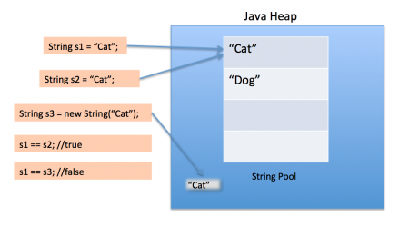
Простейшие классы и объекты. Основы работы со строками
Пул литералов – это коллекция ссылок на строковые объекты.
Пул литералов представляет все литералы, созданные в программе.
Каждый раз, когда создаются строковые литералы, аналогичный литерал ищется в пуле.
Если создаваемый литерал уже существует в пуле, то новый экземпляр для него не создается, а возвращается адрес уже имеющегося.

Slide 143
Простейшие классы и объекты. Основы работы со строками
String s1, s2;
s1 = "Java";
s2 = "Java";
System.out.println("сравнение ссылок " + (s1 == s2));
s1 += '2';
// s1-="a"; //ошибка, вычитать строки нельзя
s2 = new String(s1);
System.out.println("сравнение ссылок " + (s1 == s2));
System.out.println("сравнение значений " +
s1.equals(s2));
Результат:
сравнение ссылок true
сравнение ссылок false
сравнение значений true

Slide 144
массивы

Slide 145
Массивы. Определения
Для хранения нескольких однотипных значений используется ссылочный тип – массив
Массивы элементов базовых типов состоят из значений, проиндексированных начиная с нуля.
Все массивы в языке Java являются динамическими, поэтому для создания массива требуется выделение памяти с помощью оператора new или инициализации.
int[] price = new int[10];

Slide 146
Массивы. Определения
Значения элементов неинициализированных массивов, для которых выделена память, устанавливается в нуль.
Многомерных массивов в Java не существует, но можно объявлять массивы массивов. Для задания начальных значений массивов существует специальная форма инициализатора.
int[] rooms = new int[] { 1, 2, 3 };

Slide 147
Массивы. Определения
Массивы объектов в действительности представляют собой массивы ссылок, проинициализированных по умолчанию значением null.
Все массивы хранятся в куче (heap), одной из подобластей памяти, выделенной системой для работы виртуальной машины.
Определить общий объем памяти и объем свободной памяти, можно с помощью методов totalMemory() и freeMemory() класса Runtime.

Slide 148
Массивы. Одномерные массивы
Имена массивов являются ссылками.
Для объявления ссылки на массив можно записать пустые квадратные скобки после имени типа, например: int a[]. Аналогичный результат получится при записи int[] a.
int myArray[];
int mySecond[] = new int[100];
int a[] = { 5, 10, 0, -5, 16, -2 };
myArray = a;

Slide 149
Массивы. Одномерные массивы
public class CreateArray {
public static void main(String[] args) {
int[] price = new int[10];
int[] rooms = new int[] { 1, 2, 3 };
Item[] items = new Item[10];
Item[] undefinedItems = new Item[]
{ new Item(1), new Item(2), new Item(3) };
}
}
class Item {
public Item(int i) {
}
}

Slide 150
Массивы. Работа с массивами
int a[] = { 5, 10, 0, -5, 16, -2 };
int max = a[0];
for (int i = 0; i < a.length; i++){
if (max < a[i])
max = a[i];
}
System.out.println("Max="+max);
for(int x : a){
System.out.print(x+" ");
}
System.out.println();
Результат:
Max=16
5 10 0 -5 16 -2

Slide 151
Массивы. Массив массивов
Двумерных массивов в Java нет. Есть только массивы массивов.
int twoDim [][] = new int[4][5];
twoDim
[0]
[1]
[2]
[3]
[4]
[0]
[1]
[2]
[3]

Slide 152
Массивы. Массив массивов
Каждый из массивов может иметь отличную от других длину.
int twoDim [][] = new int[4][];
twoDim[0] = new int [10];
twoDim[1] = new int [20];
twoDim[2] = new int [30];
twoDim[3] = new int [100];

Slide 153
Массивы. Массив массивов
Первый индекс указывает на порядковый номер массива, например arr[2][0] указывает на первый элемент третьего массива, а именно на значение 4.
int arr[][] = {
{ 1 },
{ 2, 3 },
{ 4, 5, 6 },
{ 7, 8, 9, 0 }
};

Slide 154
Массивы. Работа с массивами массивов
Члены объектов-массивов:
public final int length – это поле содержит длину массива
public Object clone() – создает копию массива
+ все методы класса Object.
int ia[][] = { { 1, 2 }, null };
int ja[][] = (int[][]) ia.clone();
System.out.print((ia == ja) + " ");
System.out.println(ia[0] == ja[0] && ia[1] == ja[1]);
Результат:
false true

Slide 155
Массивы. Приведение типов в массивах
Любой массив можно привести к классу Object или к массиву совместимого типа.
ColoredPoint[] cpa = new ColoredPoint[10];
Point[] pa = cpa;
System.out.println(pa[1] == null);
try {
pa[0] = new Point();
} catch (ArrayStoreException e) {
System.out.println(e);
}
...
class Point { int x, y;}
class ColoredPoint extends Point { int color;}
Результат:
true
java.lang.ArrayStoreException: _java._se._01._array.Point

Slide 156
Массивы. Ошибки времени выполнения
Обращение к несуществующему индексу массива отслеживается виртуальной машиной во время исполнения кода:
int array[] = new int[] { 1, 2, 3 };
System.out.println(array[3]);
Результат:
Exception in thread "main" java.lang.ArrayIndexOutOfBoundsException: 3
at _java._se._01._array.ArrayIndexError.main(ArrayIndexError.java:6)

Slide 157
Массивы. Ошибки времени выполнения
Попытка поместить в массив неподходящий элемент пресекается виртуальной машиной:
Object x[] = new String[3];
// попытка поместить в массив содержимое //несоответствующего типа
x[0] = new Integer(0);
Результат:
Exception in thread "main" java.lang.ArrayStoreException: java.lang.Integer
at _java._se._01._array.ArrayTypeError.main(ArrayTypeError.java:7)

Slide 158
Code conventions

Slide 159
Code conventions. Code conventions for Java Programming
Содержание: имена файлов, организация структуры файлов, структурированное расположение текста, комментарии, объявления, операторы, пробельные символы, соглашение об именовании, практики программирования.
80% стоимости программного обеспечения уходит на поддержку.
Едва ли программное обеспечение весь свой жизненный цикл будет поддерживаться автором..
Code conventions улучшает удобочитаемость программного кода, позволяя понять новый код долее быстро и полностью.
http://www.oracle.com/technetwork/java/codeconvtoc-136057.html

Slide 160
Code conventions. Best Practices
Объявляйте локальные переменные сразу перед использованием
Определяется их область видимости.
Уменьшается вероятность ошибок и неудобочитаемости.
Поля необходимо объявлять как private
Декларирование полей как public в большинстве случаев некорректно, оно не защищает пользователя класса от изменений в реализации класса.
Объявляйте поля как private. Если пользователю необходимо получить доступ к этим полям, следует предусмотреть set и get методы.

Slide 161
Code conventions. Best Practices
При объявлении разделяйте public и private члены класса
Это общераспространенная практика, разделения членов класса согласно их области видимости (public, private, protected). Данные с каким атрибутом доступа будут располагаться первыми зависит от программиста.
Используйте javadoc
Javadoc – это мощный инструмент, который необходимо использовать.

Slide 162
Code conventions. Best Practices
С осторожностью используйте System.Exit(0) с многопоточными приложениями.
Нормальный способ завершения программы должен завершать работу всех используемых потоков.

Slide 163
Code conventions. Best Practices
Проверяйте аргументы методов
Первые строки методов обычно проверяют корректность переданных параметров. Идея состоит в том, чтобы как можно быстрее сгенерировать сообщение об ошибке в случае неудачи. Это особенно важно для конструкторов.
Дополнительные пробелы в списке аргументов
Дополнительные пробелы в списке аргументов повышают читабельность кода – как (this ) вместо (that).

Slide 164
Code conventions. Best Practices
Применяйте Testing Framework
Используйте testing framework чтобы убедиться, что класс выполняет контракт
Используйте массивы нулевой длины вместо null
Когда метод возвращает массив, который может быть пустым, не следует возвращать null. Это позволяетне проверять возвращаемое значение на null.

Slide 165
Code conventions. Best Practices
Избегайте пустых блоков catch
В этом случае когда происходит исключение, то ничего не происходит, и программа завершает свою работу по непонятной причине.
Применяйте оператор throws
Не следует использовать базовый класс исключения вместо нескольких его производных, в этом случае теряется важная информация об исключении.

Slide 166
Code conventions. Best Practices
Правильно выбирайте используемые коллекции
Документация Sun определяет ArrayList, HashMap и HashSet как предпочтительные для применения. Их производительность выше.
Работайте с коллекциями без использование индексов
Применяете for-each или итераторы. Индексы всегда остаются одной из главных причин ошибок.

Slide 167
Code conventions. Best Practices
Структура source-файла
public-класс или интерфейс всегда должен быть объявлен первым в файле.
если есть ассоциированные с public- классом private- классы или интерфейсы, их можно разместить в одном файле.

Slide 168
Code conventions. Best Practices
Declarations. Длина строк кода
Не используйте строки длиной более 80 символов.
Объявление переменных
Не присваивайте одинаковые значения нескольким переменных одним оператором.
fooBar.fChar = barFoo.lchar = ‘c’;c// AVOID!!!
При декларировании переменных объявляйте по одной переменной в строке кода
Такое объявление позволяет писать понятные комментарии.

Slide 169
Code conventions. Best Practices
Statements. Каждая строка кода должна содержать только один оператор.
Example:
argv++; // Correct
argc-; // Correct
argv++; argc-; II AVOID!

Slide 170
Code conventions. Соглашение об именовании
Имена файлов
Customer.java
Person.class
Имена пакетов
java.util
javax.swing
Имена классов
Customer
Person

Slide 171
Code conventions. Соглашение об именовании
Имена свойств класса
firstName
id
Имена методов
getName
isAlive
Имена констант
SQUARE_SIZE
Также могут использоваться цифры 1..9, _, $

Slide 172
Документирование кода (javadoc)

Slide 173
Документирование кода (javadoc). Основание для ведения документации
Возобновление работы над проектом после продолжительного перерыва.
Переход проекта от одного человека (группы) к другому человеку (группе).
Опубликование проекта для Open Source сообщества.
Совместная работа большой группы людей над одним проектом.

Slide 174
Документирование кода (javadoc). Требования к документам
Не документировать очевидные вещи (setter’ы и getter’ы, циклы по массивам и листам, вывод логов и прочее).
public class DocRequirement {
/**
* Проверка: редактируема ли даннная ячейка.
*
* <р>В случае если данная ячейка редактируема - возвращается true</p>
*
* <р>В случае если данная ячейка не редактируема - возвращается false</p>
*
* @param column
* номер колонки для проверки
* @return результат проверки
**/
public boolean isCellEditable(int column) {
return column % 2 == 0 ? true : false;
}
}

Slide 175
Документирование кода (javadoc). Требования к документам
Поддерживать документацию в актуальном состоянии.
public class Parsing {
/**
* Произвести парсинг истории операций над невстроенной БД.
* @throws XMLConfigurationParsingException
**/
public void parseHistoryNotEmbeddedDB() throws XMLConfigurationParsingException {
return;
/* InputStream is =
* Thread.currentThread().GetContextClassLoader().
getResourceAsStream("ru/magnetosoft/magnet/em/cfg/db-configuration-not-embedded.xml");
* String configXml = readStringFromStream(is);
* XmlConfigurationParserImpl parser = new
* XmlConfigurationParserlmpl(configXml); IEmConfiguration res =
* parser.parse(); assertNotNull(res);
* assertFalse(res.getOperationHistoryStorageConfiguration().isEmbedded();
* assertEquals("HSQLDB",
* res.getOperationHistoryStorageConfiguration().getStorageDBType());
*/
}
}

Slide 176
Документирование кода (javadoc). Требования к документам
Описывать входящие параметры, если нужно.
public class EnterParamsDoc {
/** Создание нового экземпляра ядра.
*
* @param contextName
* @param objectRelationManager
* @param xmlObjectPersister
* @param ohm
* @param snm
* @param initializationLatch
* @return
*/
public static EmEngine newlnstance(String contextName,
IXmlObjectRelationManager objectRelationManager,
IXmlObjectPersister xmlObjectPersister,
OperationHistoryManager ohm,
ISearchNotificationManager snm,
CountDownLatch initializationLatch) {
...
}
}

Slide 177
Документирование кода (javadoc). Синтаксис javadoc-комментария
Обыкновенный комментарий.
/* Calculates the factorial */
int factorial(int x) {
...
Javadoc-комментарий (он может включать в себя HTML тэги и специальные javadoc тэги, которые позволяют включать дополнительную информацию и ссылки).
/** Calculates the factorial */
public double factorial(int x) {
...

Slide 178
Документирование кода (javadoc). Структура javadoc-комментария
Структура каждого javadoc-комментария такова:
первая строчка, которая попадает в краткое описание класса (отделяется точкой и пустой строкой);
основной текст, который вместе с HTML тэгами копируется в основную документацию;
входящие параметры (если есть);
выбрасываемые исключения (если есть);
возвращаемое значение (если есть);
служебные javadoc-тэги.

Slide 179
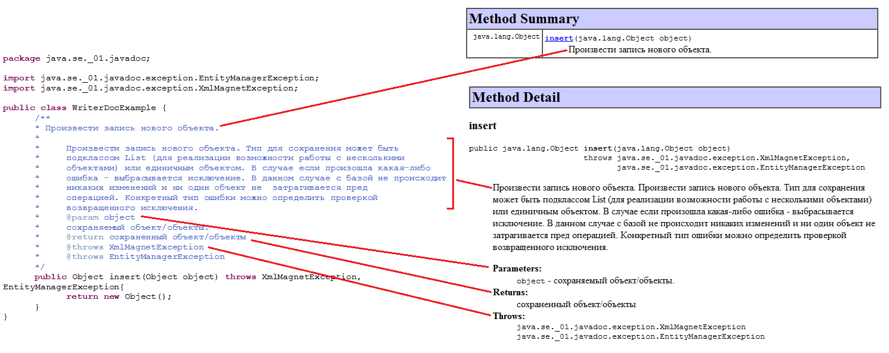
Документирование кода (javadoc). Структура javadoc-комментария

Slide 180
Документирование кода (javadoc). Типы тегов
Блочные теги
Начинается с @tag и оканчивается с началом следующего тега.
Пример:
@param x a value
Строчные теги
Ограничены фигурными скобками.
Могут встречаться в теле других тегов.
Пример:
Use a {@link java.lang.Math#log} for positive numbers.

Slide 181
Документирование кода (javadoc). Тег @param
Описывает параметров методов и конструкторов.
Синтаксис:
@param <имя параметра> <описание>
Пример:
@param x a value

Slide 182
Документирование кода (javadoc). Тег @return
Описывает возвращаемое значение метода.
Синтаксис:
@return <описание>
Пример:
@return the factorial of <code>x</code>

Slide 183
Документирование кода (javadoc). Тег @throws
Описывает исключения, генерируемые методом/конструктором.
Синтаксис:
@throws <класс исключения> <описание>
Пример:
@throws IllegalArgumentException if <code>x</code> is less than zero

Slide 184
Документирование кода (javadoc). Тэг @see
Ссылка на дополнительную информацию.
Синтаксис:
@see <имя класса>
@see [<имя класса>]#<имя члена>
@see "<Текст ссылки>"
Примеры:
@see Math#log10
@see "The Java Programming language Specifiecation, p. 142"

Slide 185
Документирование кода (javadoc). Тэг @version
Текущая версия класса/пакета.
Синтаксис:
@version <описание версии>
Пример:
@version 5.0

Slide 186
Документирование кода (javadoc). Тег @since
Версия в которой была добавлена описываемая сущность.
Синтаксис:
@since <описание версии>
Пример:
@since 5.0

Slide 187
Документирование кода (javadoc). Тэг @deprecated
Помечает возможности, которые не следует использовать.
Синтаксис:
@deprecated <комментарий>
Пример:
@deprecated replaced by {@link #setVisible}

Slide 188
Документирование кода (javadoc). Тэг @author
Описывает автора класса/пакета.
Синтаксис:
@author <имя автора>
Пример:
@author Josh Bloch
@author Neal Gafter

Slide 189
Документирование кода (javadoc). Тэг {@link}
Ссылка на другую сущность.
Синтаксис:
{@link <класс>#<член> <текст>}
Примеры:
{@link java.lang.Math#Log10 Decimal Logarithm}
{@link Math}
{@link Math#Log10}
{@link #factorial() calculates factorial}

Slide 190
Документирование кода (javadoc). Тэг {@docRoot}
Заменяется на ссылку на корень документации.
Синтаксис:
{@docRoot}
Пример:
<a href="{@docRoot}/copyright.html">Copyright</a>

Slide 191
Документирование кода (javadoc). Тэг {@value}
Заменяется на значение поля.
Синтаксис:
{@value <имя класса>#<имя поля>}
Пример:
Default value is {@value #DEFAULT_TIME}

Slide 192
Документирование кода (javadoc). Тэг {@code}
Предназначен для вставки фрагментов кода.
Внутри тэга HTML не распознается.
Синтаксис:
{@code <код>}
Пример:
Is equivalent of {@code Math.max(a, b)}.

Slide 193
Документирование кода (javadoc). Описание пакета
Есть возможность применять комментарии для пакетов. Для этого необходимо поместить файл package.html в пакет с исходными текстами.
Данный файл должен быть обычным HTML-файлом с тегом <body>.
Первая строчка файла до точки идет в краткое описание пакета, а полное идет вниз – под список всех классов и исключений.
Этот функционал позволяет описать что-то, что невозможно описать с помощью конкретных классов.

Slide 194
Документирование кода (javadoc). Применение тегов
Пакеты | Классы | Методы и конструкторы | Поля
@see @since {@link} {@docRoot}
 | @deprecated
@author @version |  | @param @return @throws | {@value}

Slide 195
Документирование кода (javadoc). Наследование Javadoc
Если какая-то часть информации о методе не указана, то описание копируется у ближайшего предка.
Копируемая информация:
описание
@param
@return
@throws

Slide 196
Документирование кода (javadoc). Компиляция Javadoc
Инструмент
javadoc
Применение
javadoc <опции> <список пакетов> <список файлов>
Пример
javadoc JavadocExample1.java

Slide 197
Документирование кода (javadoc). Основные опции Javadoc
-sourcepath <path> | Местоположения исходных фалов
-classpath <path> | Местоположение используемых классов
-d <dir> | Каталог для документации
-public | Подробность информации
-protected
-package
-private
-version | Информация о версии
-author | Информация об авторе

Slide 198
Документирование кода (javadoc). Пример
package java.se._01._javadoc;
import java.se._01.javadoc.exception.EntityManagerException;
import java.se._01.javadoc.exception.XmlMagnetException;
/** Представитель модуля EntityManger на клиентской стороне.
*
* <р>
* Данный класс представляет средства доступ к возможностям модуля
* EntityManager, минуя прямые вызовы веб-сервисов.
* </р>
* <р>
* Он самостоятельно преобразовывает ваши Java Веап'ы в XML и производит
* обратную операцию, при получении ответа от модуля.
* </р>
* <р>
* Для получения экземпляра данного класса предназначены статические методы
* {@link #getInstance(InputStream)} и {@link #getInstance(String)}
* </p>
* Screated 09.11.2006
* (Aversion $Revision 738 $ )
* @author MalyshkinF
* @since 0.2.2
*/
public class EntityManagerInvoker {

Slide 199
Документирование кода (javadoc). Пример
/**
* Произвести запись нового объекта.
*
* Произвести запись нового объекта. Тип для сохранения может быть
* подклассом List (для реализации возможности работы с несколькими
* объектами) или единичным объектом. В случае если произошла какая-либо
* ошибка - выбрасывается исключение. В данном случае с базой не происходит
* никаких изменений и ни один объект не был затрагивается предполагаемой
* операцией. Конкретный тип ошибки можно определить проверкой конкретного
* возвращённого исключения.
* @param object
* сохраняемый объект/объекты.
* @return сохраненный объект/объекты
* @throws XmlMagnetException ошибка в процессе парсинга XML
* @throws EntityManagerException ошибка связанная с другой работой клиента
*/
public Object insert(Object object) throws XmlMagnetException,
EntityManagerException { return new Object(); }
…
}

Slide 200
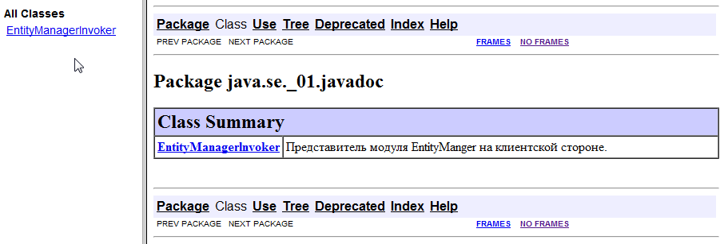
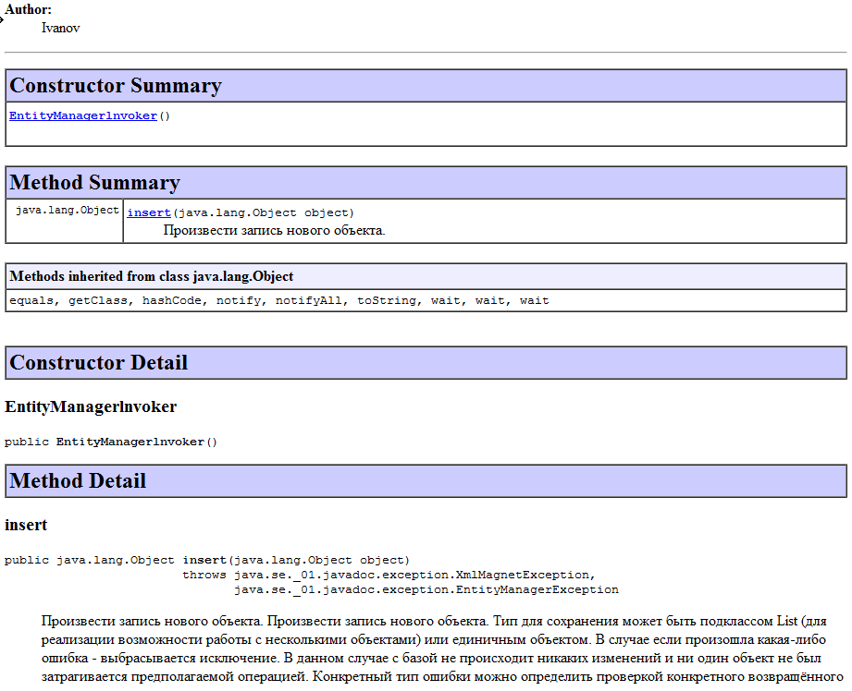
Документирование кода (javadoc). Пример

